Slide 1
Java Avancé :
Lombok

Slide 2
Java Avancé : Lombok
Pourquoi Lombok
Mise en œuvre
Conclusions

Slide 3
Lombiok : Pourquoi Lombok
Trop de code répétitif
Getters / Setters / equals et hashCode / private, etc …
Manque de visibilité
Code important est noyé par du technico-technique
Trop de génération de code par l’IDE (maintenabilité)
Le développeur ne comprend pas toujours ce qui est généré, et il doit le maintenir !

Slide 4
Lombiok : Pourquoi Lombok
Utilisation d’annotations pour générer du bytecode
ce n’est pas de la génération de code source … mais ça peut …
LOMBOK
LIBRARY != FRAMEWORK
PAS DE DEPENDANCES SPECIFIQUES
2009 : première version 0.8.1
2013 : version 1.12.2
2021 : version 1.18.22
JDK 17

Slide 5
Lombiok : Mise en oeuvre
Sur IntelliJ Idea :
Ajout au pom.xml de votre projet Maven :
<!-- LOMBOK --> <dependency> <groupId>org.projectlombok</groupId> <artifactId>lombok</artifactId> <version>1.18.22</version> </dependency>

Slide 6
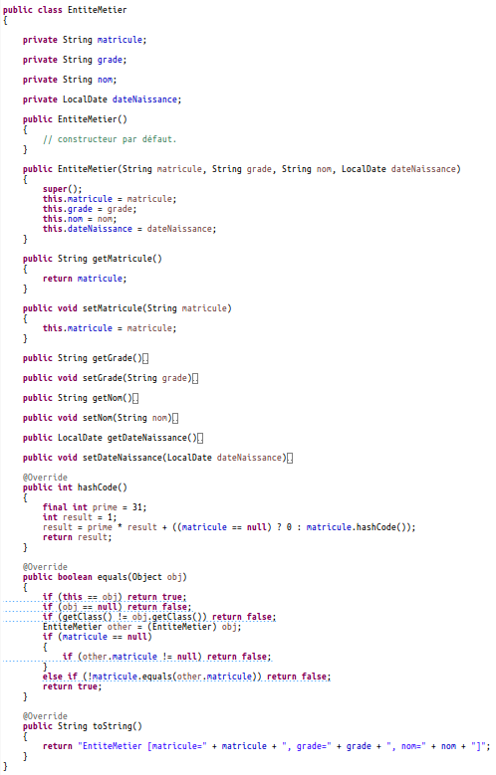
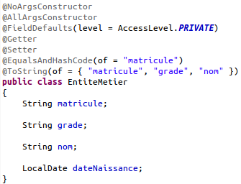
Lombiok : Mise en oeuvre
Avec Lombok :
Sans Lombok (via génération) :

Slide 7
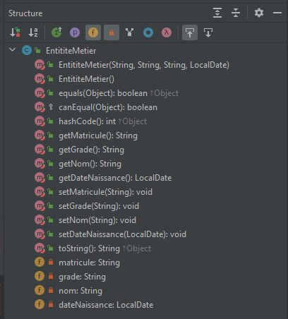
Lombiok : Mise en oeuvre
Le petit piment montre la génération via Lombok :

Slide 8
Lombiok : Mise en oeuvre
@Getter @Setter : suffisament explicite ☺
@Getter(lazy = true) : pour calculer et conserver la valeur d’un champ seulement à l’invocation du getter
@EqualsAndHashCode : pour générer PROPREMENT equals et hashCode
@NoArgsConstructor / @AllArgConstructor : pour obtenir les constructeurs classiques
@Log / @CommonsLog : pour obtenir facilement un log
@ToString (of=…) : pour représenter l’instance
@FieldsDefault : pour fixer la visibilité des champs
@Builder : application du pattern « method chaining » = code robuste.

Slide 9
Lombiok : Mise en oeuvre
@Data
Revient à écrire automatiquement :
@Getter @Setter @ToString @EqualsAndHashCode @RequiredArgsConstructor
@Value
Revient à écrire automatiquement :
@ToString @EqualsAndHashCode @AllArgsConstructor
@FieldDefaults(makeFinal = true, level = AccessLevel.PRIVATE) @Getter
@ToString sans rien spécifier !
Attention aux associations bi-directionnelles (boucle infinie)
@EqualsAndHashcode sans rien spécifier !
Attention aux associations bi-directionnelles (boucle infinie)

Slide 10
Lombiok : Conclusion
Les avantages
Productivité
Lisibilité
Cohérence
Pédagogie (si bien amené)
Inspiré d’autres langages (.Net)
Evite le code technique /dupliqué
Annotations
Les inconvénients
Annotations ++
JPA, BeanValidation, JAXB, JSF, CDI, Lombok …
Pédagogie (si vu directement)
Refactoring quand des attributs sont modifiés

Slide 11
Questions ?

